Slide 1

王晓辉老师提供
找规律——图形旋转
（对应练习册BRONZE14-2）

Slide 2
BRONZE
摆图形
14-2
1. 导入
小朋友，今天老师问一个小问题，看哪位小朋友能告诉老师答案。想知道现在是什么时间。我们要看什么呀？想回答的小朋友请举手。老师这里有各种各样的表，你们见过哪个。（图14-2-1至14-2-5）

Slide 3

14-2-1

Slide 4
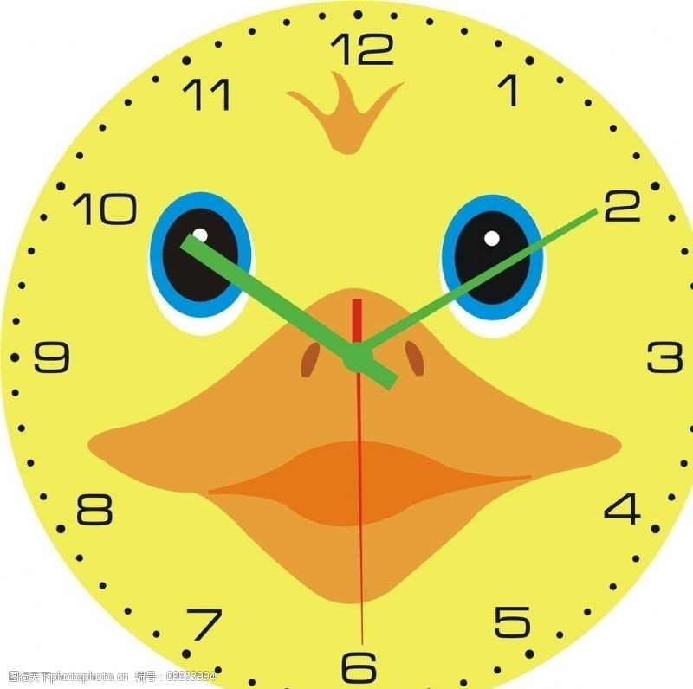
14-2-2

Slide 5
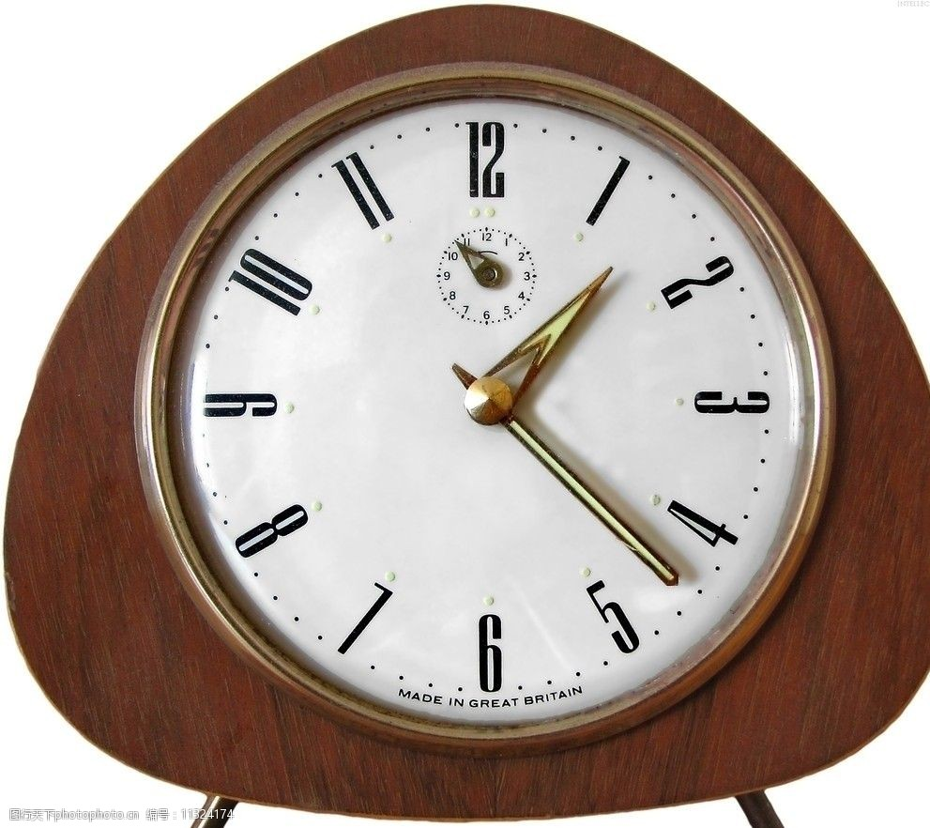
14-2-3

Slide 6
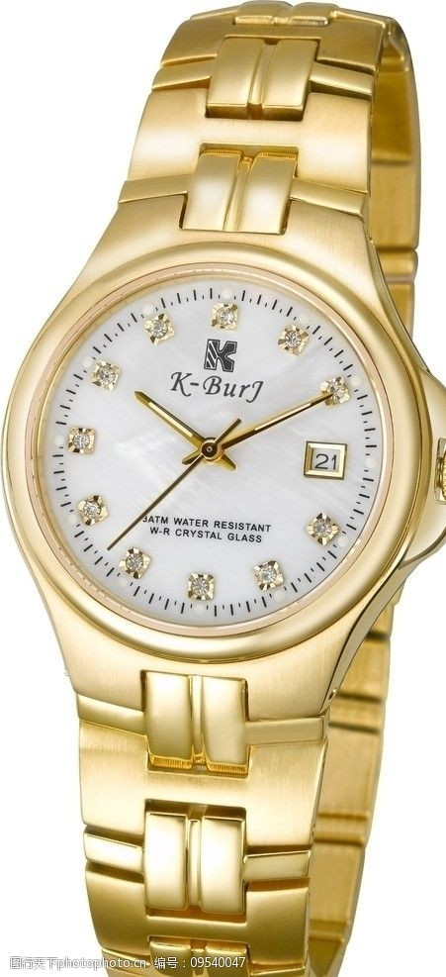
14-2-4

Slide 7
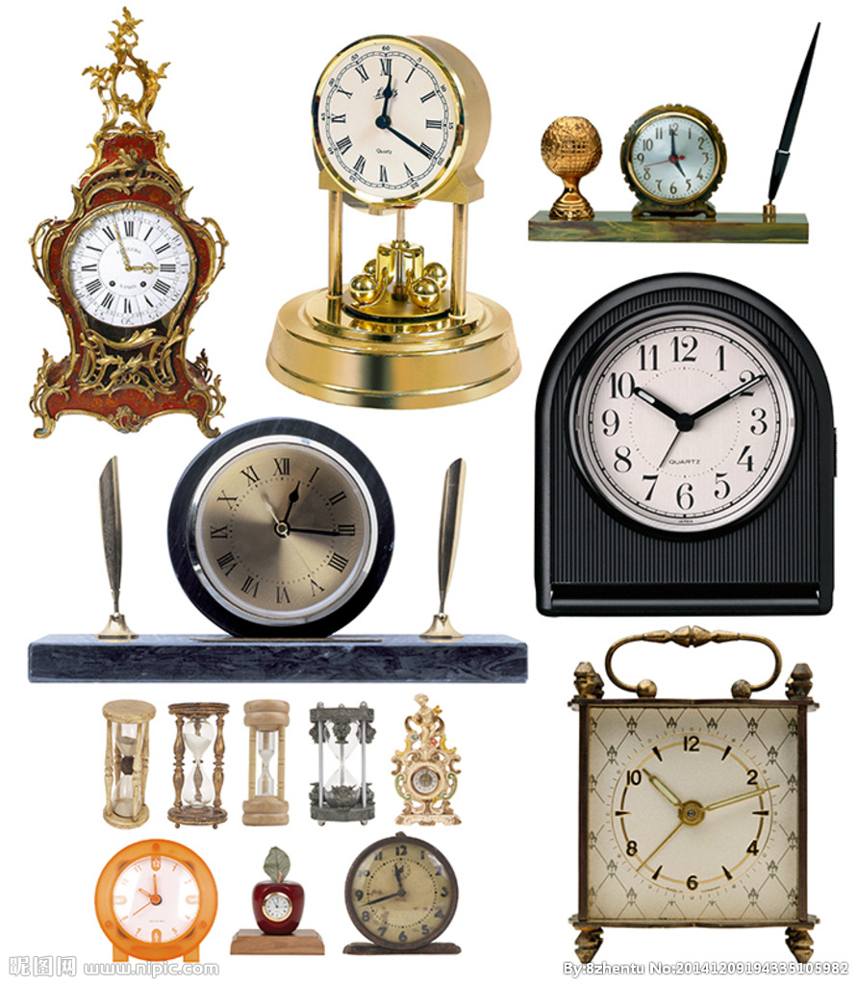
14-2-5

Slide 8
2. 活动过程
今天老师带来了一个特殊的表，要跟小朋友一起玩一个“转转转”的游戏，你们想不想跟老师一起玩呢。（老师设计好一个表盘，汁儿可以转动）。
老师出示表（图14-2-6），老师说：这只表有点特殊吧。老师说一下，我们要玩的游戏是老师在表的旁边放上一个转动符号，请小朋友按照符号提示，将表针转到正确的位置。老师先来做一个示范。（图14-2-7）（先认识顺时针和逆时针）

Slide 9
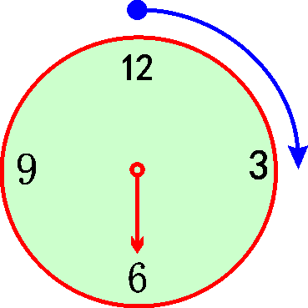
14-2-6

Slide 10
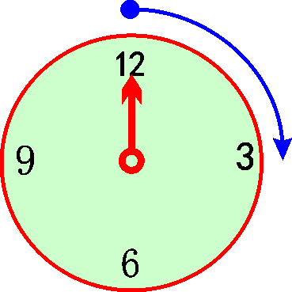
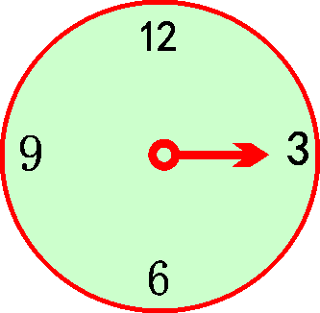
教师出示图14-2-7
14-2-7

Slide 11
BRONZE14-2
老师：表针顺时针转动一个弧度（从剪头尾部到顶端），指针应该从3转到哪里？哪位小朋友来做一下。（图14-2-8）（一定强调是顺时针转动）

Slide 12
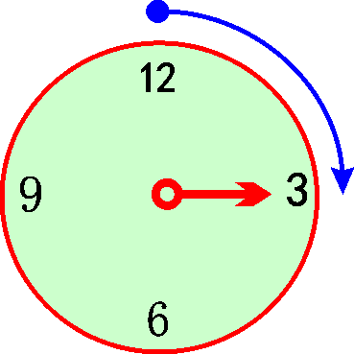
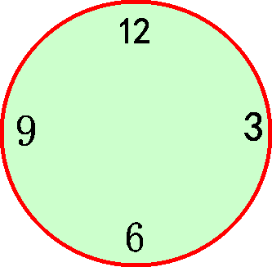
教师出示图14-2-8
14-2-8

Slide 13
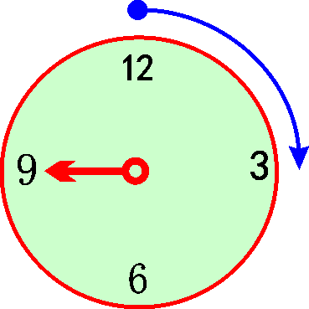
教师出示图14-2-9
14-2-9

Slide 14
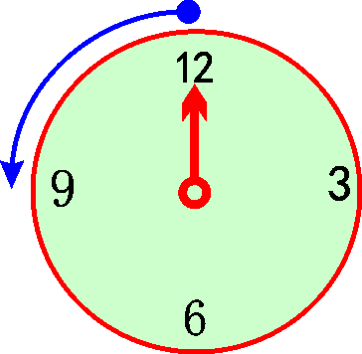
教师出示图14-2-10 （强调这是逆时针转动的）
14-2-10

Slide 15
BRONZE14-2
老师：表的游戏好不好玩，老师还有一个好游戏，叫“跳格子”，你们想不想玩。老师出示图14-2-11，告诉小朋友怎样玩。（准备几个红色小五星）

Slide 16
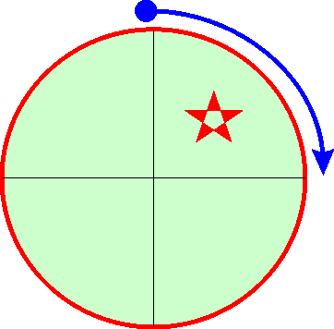
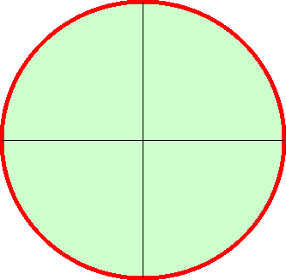
教师出示图14-2-11
14-2-11

Slide 17
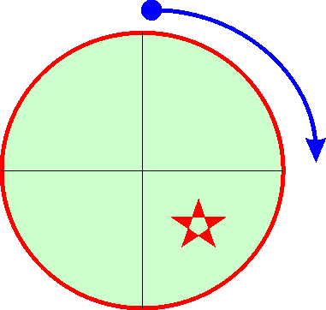
教师出示图14-2-12
14-2-12

Slide 18
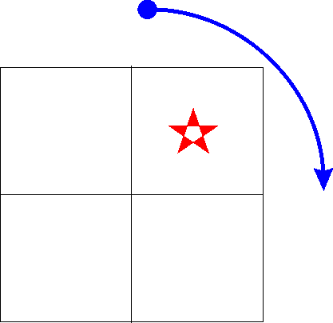
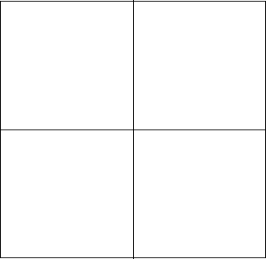
教师出示图14-2-13
14-2-13

Slide 19
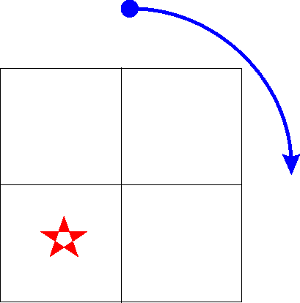
教师出示图14-2-14
14-2-14

Slide 20
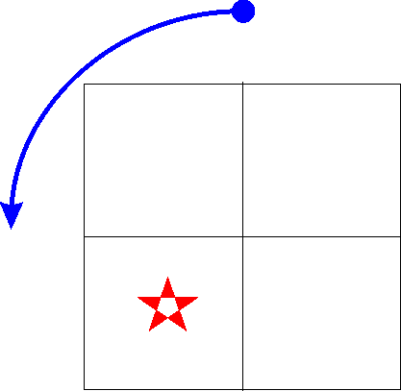
教师出示图14-2-15
14-2-15

Slide 21
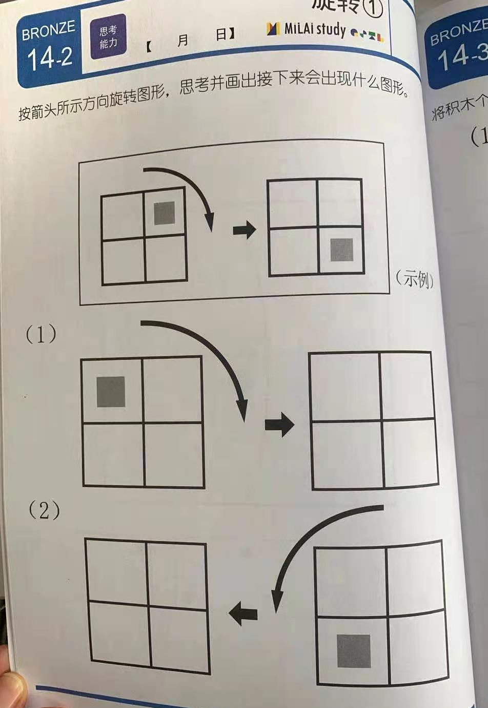
3. 完成训练页

Slide 22
完

